Slide 1
BIL | TAJUK | TARIKH | SURATKHABAR
1 | LIMA FOKUS KPT PENENTU KEMENJADIAN MAHASISWA | 1 JANUARI 2025 | BERITA HARIAN
2 | AMALAN BUDAYA MENCATAT RAHSIA KEJAYAAN TOKOH HEBAT | 1 JANUARI 2025 | BERITA HARIAN
3 | ALUMNI , PENUNTUT IPT SUMBANGKAN TENAGA | 2 JANUARI 2025 | SINAR HARIAN
4 | TRANSFORMASI MODEL PEMBIAYAAN PERKASA PERANAN IPT | 3 JANUARI 2025 | BERITA HARIAN
5 | KEMPEN LESTARIPENDIDIKAN USAHA TERAKHIR KUTIP HUTANG | 6 JANUARI 2025 | BERITA HARIAN
6 | SELARIKAN PEMBANGUNAN AI DENGAN NILAI AGAMA, MORAL | 6 JANUARI 2025 | BERITA HARIAN
7 | PELAJAR TAK AMBIL SPM BOLEH GUNA PBD MOHON MASUK TVET | 6 JANUARI 2025 | BERITA HARIAN
8 | SYOR WUJUD SISTEM TERTENTU PELAJAR KE TVET GUNA PBD | 7 JANUARI 2025 | BERITA HARIAN
9 | DIDIK MASYARAKAT BERADAB GUNA MEDIA SOSIAL | 7 JANUARI 2025 | BERITA HARIAN
10 | 78 JUTA PEKERJAAN BAHARU DICIPTA PADA 2030 | 9 JANUARI 2025 | SINAR HARIAN
11 | GIATMARA BERJAYA LAHIR RAMAI USAHAWAN SEPANJANG 39 TAHUN PENUBUHAN –TPM | 13 JANUARI 2025 | SINAR HARIAN
12 | KHAIRIN QISTINA, MEKANIK WANITA LULUSAN TVET | 13 JANUARI 2025 | SINAR HARIAN
13 | PEMINDAHAN TEKNOLOGI PACU INDUSTRI SEMIKONDUKTOR NEGARA | 13 JANUARI 2025 | BERITA HARIAN
14 | KUASAI TEKNOLOGI SECARA PROFESIONAL | 14 JANUARI 2025 | SINAR HARIAN
11 | AI , KOMUNIKASI SOSIAL DAN MEDIA | 15 JANUARI 2025 | SINAR HARIAN
12 | IPT PATUH SYARIAH BENTUK GENERASI BERINTEGRITI | 16 JANUARI 2025 | BERITA HARIAN
13 | TIDAK TERBURU-BURU KEJAR STATUS NEGARA MAJU | 21 JANUARI 2025 | SINAR HARIAN
14 | TVET PERKASA MODAL INSAN, PACU EKONOMI | 22 JANUARI 2025 | BERITA HARIAN
15 | MALAYSIA DALAM KEDUDUKAN TEPAT KEMUDI CABARAN LUAR | 22 JANUARI 2025 | SINAR HARIAN
16 | GURU MAHU KERJA SAMBILAN PERLU DAPAT KEBENARAN KPM | 23 JANUARI 2025 | BERITA HARIAN

Slide 2
BIL | TAJUK | TARIKH | SURATKHABAR
17 | GRID PINTAR MENJIMATKAN KOS,LEBIH BERSIH DAN STABIL | 23 JANUARI 2025 | BERITA HARIAN
18 | GRID PINTAR MENJIMATKAN KOS,LEBIH BERSIH DAN STABIL…SAMBUNGAN.. | 23 JANUARI 2025 | BERITA HARIAN
19 | TEKNOLOGI DIGITAL TIGKAT MUTU PERKHIDMATAN AWAM | 23 JANUARI 2025 | BERITA HARIAN
20 | PERAK TEKAD JADI KORIDOR TVET NEGARA | 24 JANUARI 2025 | BERITA HARIAN
21 | SLEEP DEPRIVATION AND ITS EFFECT ON MENTAL HEALTH | 24 JANUARY 2025 | NEW STRAITS TIMES
22 | PENSYARAH MALAYSIA PILIH KERJA DI LUAR NEGARA DEMI PENGALAMAN, PERKEMBANGAN KERJAYA | 27 JANUARI 2025 | BERITA HARIAN
23 | MYEG, MYIDSSB WUJUDKAN EKOSISTEM IDENTITI DIGITAL | 27 JANUARI 2025 | BERITA HARIAN
24 | ANCAMAN JENAYAH SIBER DIKUASAKAN AI MENINGKAT | 28 JANUARI 2025 | BERITA HARIAN
25 | ASUHAN NILAI MURNI, AJARAN AGAMA ASAS LAHIRKANGENERASI PRIHATIN | 28 JANUARI 2025 | BERITA HARIAN
26 | KONGSI BUDAYA, TRADISI KEBANGGAAN MALAYSIA | 29 JANUARI 2025 | BERITA HARIAN
27 | 73 PERATUS RAKYAT RISAU HILANG KERJA AKIBAT AI | 29 JANUARI 2025 | BERITA HARIAN
28 | PERMUDAH AKSES PELAJAR KURANG MAMPU SERTAI SEKOLAH ANTARABANGSA | 29 JANUARI 2025 | BERITA HARIAN
29 | DEDAH MATEMATIK MUDAH KEPADA ANAK | 29 JANUARI 2025 | BERITA HARIAN
30 | TOLAK PERSEPSI IPTS PILIHAN KEDUA LEPASAN SEKOLAH | 31 JANUARI 2025 | BERITA HARIAN

Slide 3
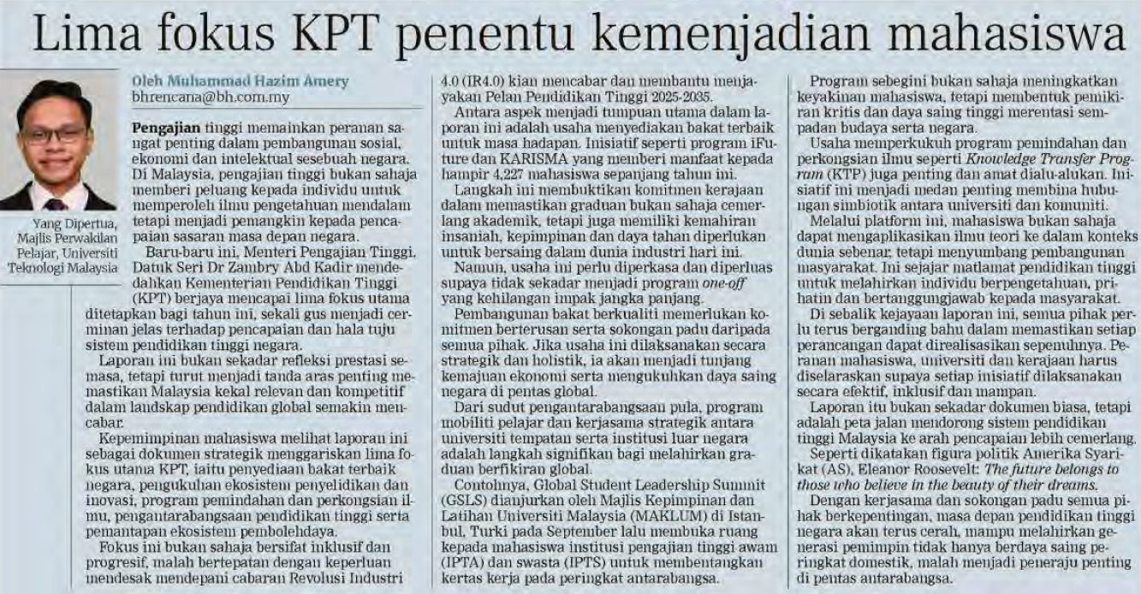
BERITA HARIAN
1 JANUARI 2025
BH|LIMA FOKUS KPT PENENTU KEMENJADIAN MAHASISWA| MS 11

Slide 4
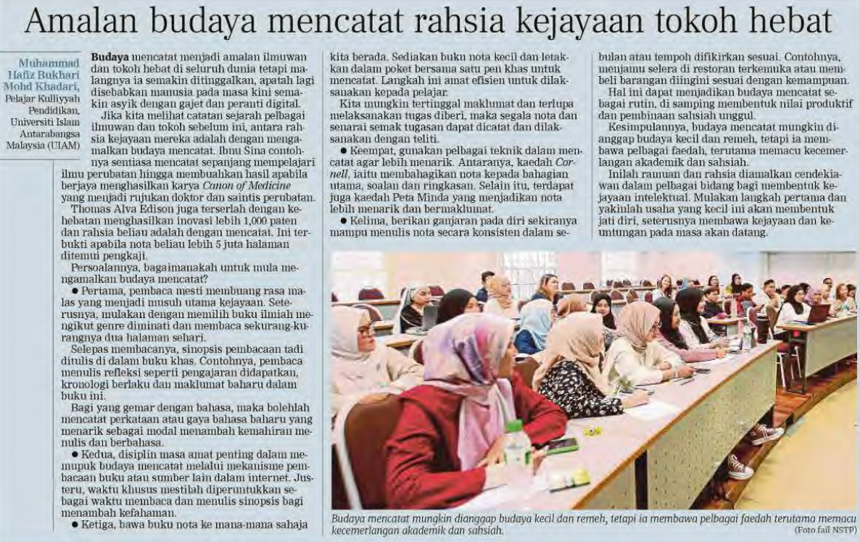
BERITA HARIAN
1 JANUARI 2025
BH|AMALAN BUDAYA MENCATAT RAHSIA KEJAYAAN TOKOH HEBAT| MS 13

Slide 5
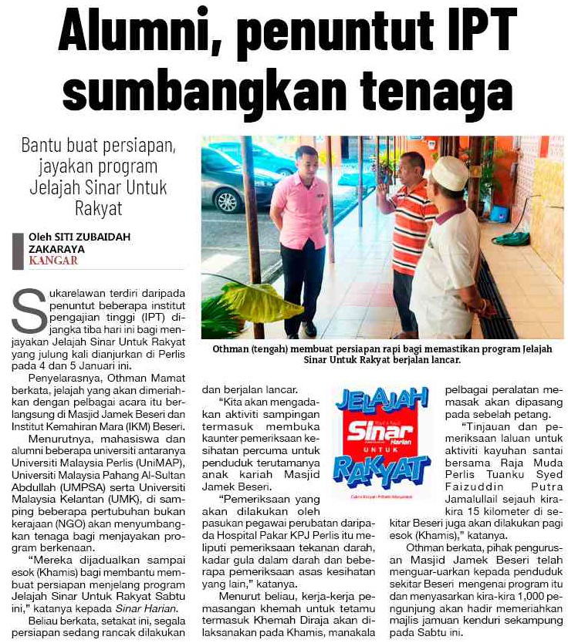
SINAR HARIAN
2 JANUARI 2025
BH|ALUMNI , PENUNTUT IPT SUMBANGKAN TENAGA| MS 12

Slide 6
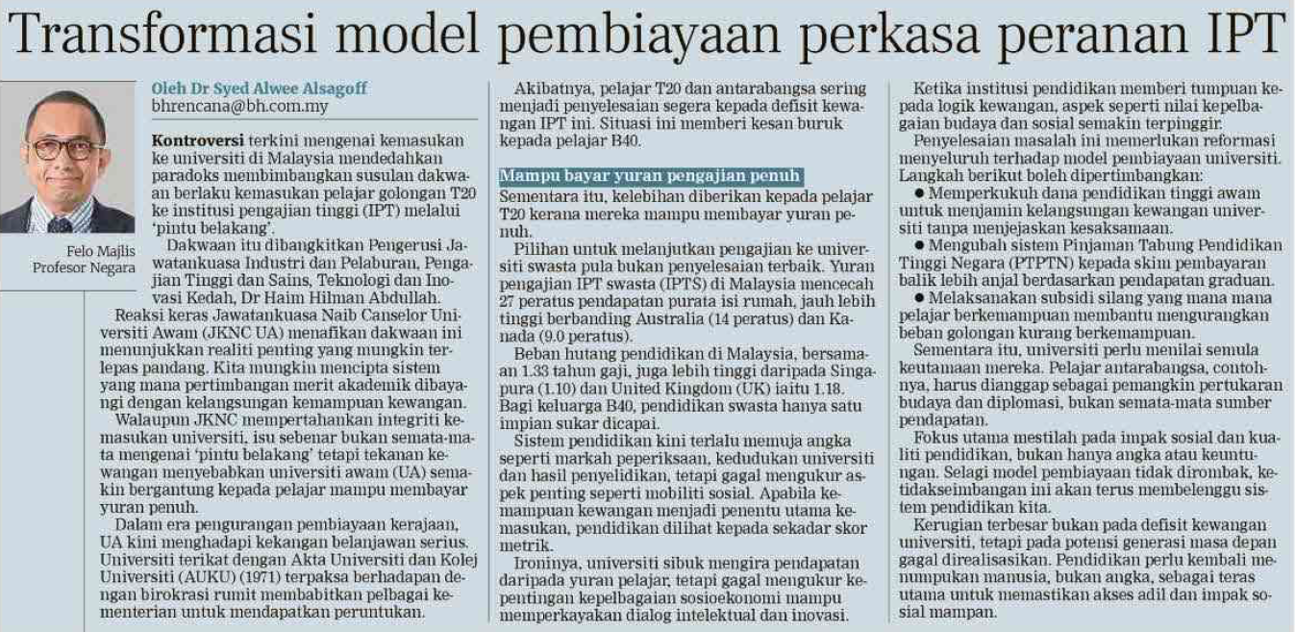
BERITA HARIAN
3 JANUARI 2025
BH|TRANSFORMASI MODEL PEMBIAYAAN PERKASA PERANAN IPT| MS 11

Slide 7
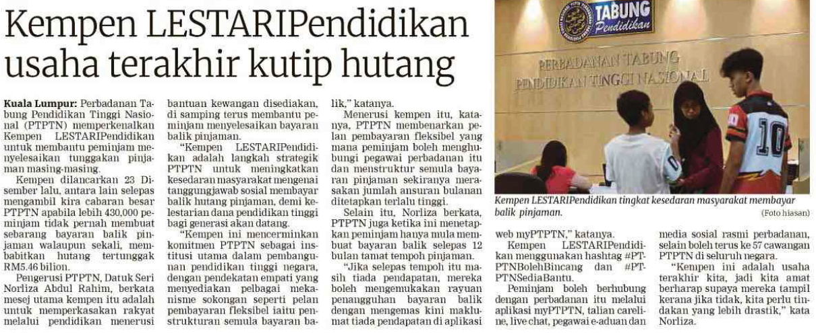
BERITA HARIAN
6 JANUARI 2025
BH| KEMPEN LESTARIPENDIDIKAN USAHA TERAKHIR KUTIP HUTANG| MS 5

Slide 8
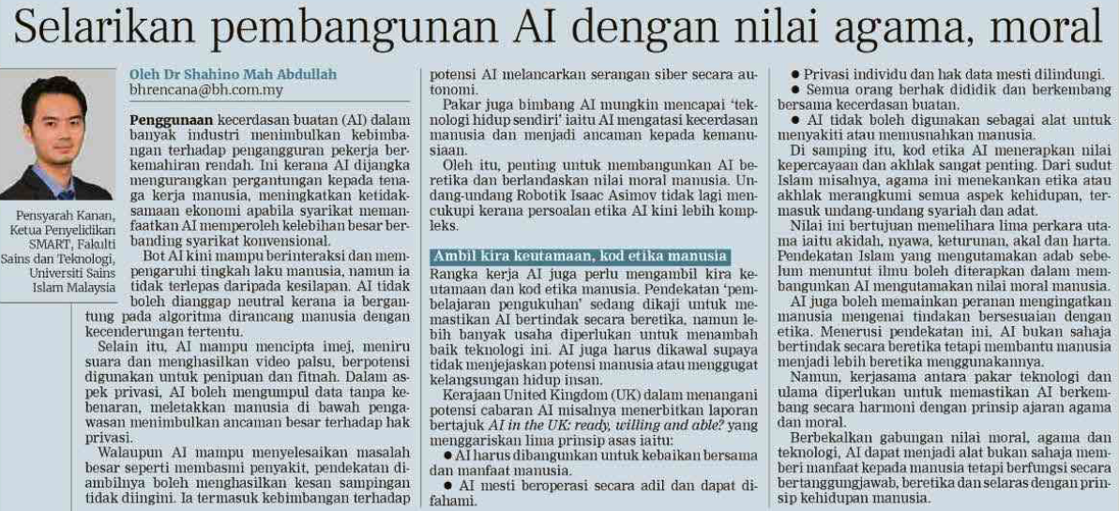
BERITA HARIAN
6 JANUARI 2025
BH|SELARIKAN PEMBANGUNAN AI DENGAN NILAI AGAMA, MORAL| MS 11

Slide 9
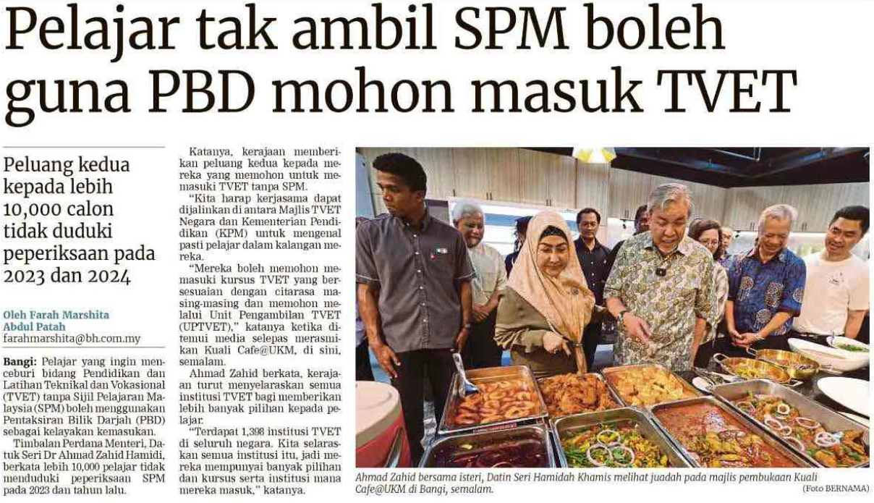
BERITA HARIAN
6 JANUARI 2025
BH|PELAJAR TAK AMBIL SPM BOLEH GUNA PBD MOHON MASUK TVET| MS 13

Slide 10
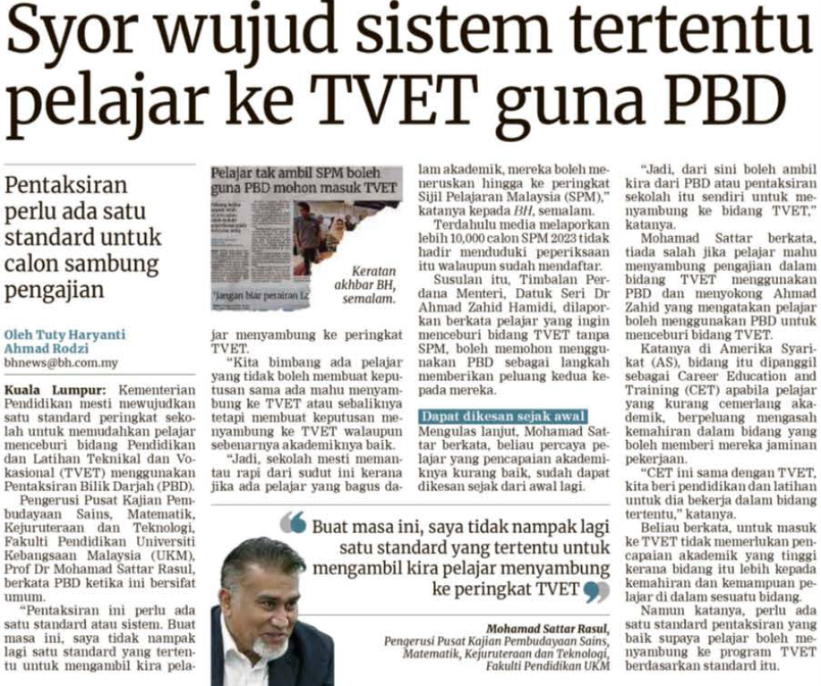
BERITA HARIAN
7 JANUARI 2025
BH|SYOR WUJUD SISTEM TERTENTU PELAJAR KE TVET GUNA PBD|MS 7

Slide 11
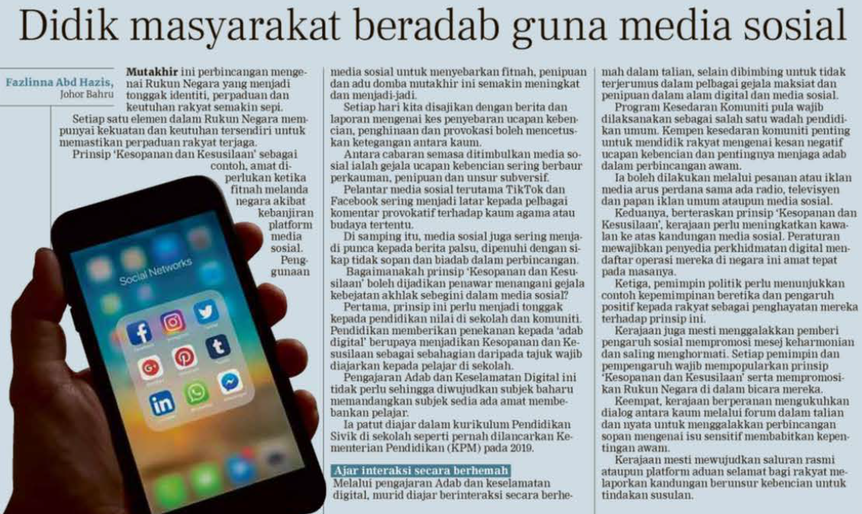
BERITA HARIAN
7 JANUARI 2025
BH|DIDIK MASYARAKAT BERADAB GUNA MEDIA SOSIAL|MS 13

Slide 12
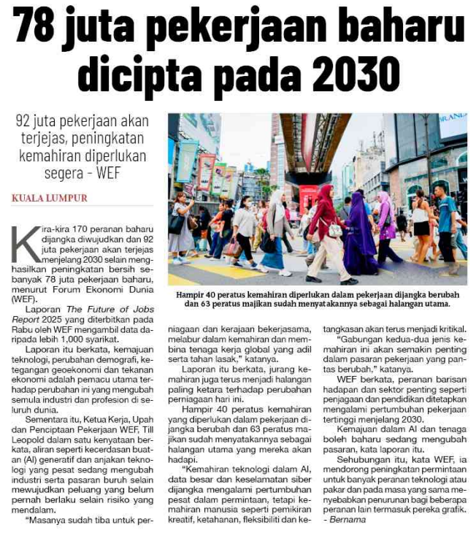
SINAR HARIAN
9 JANUARI 2025
SH |78 JUTA PEKERJAAN BAHARU DICIPTA PADA 2030| MS 18

Slide 13
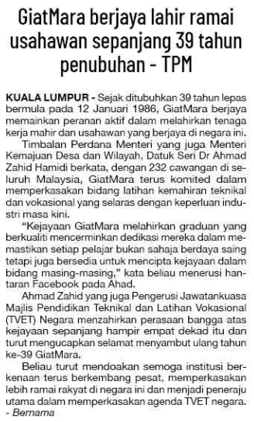
SINAR HARIAN
13 JANUARI 2025
SH|GIATMARA BERJAYA LAHIR RAMAI USAHAWAN SEPANJANG 39 TAHUN PENUBUHAN –TPM | MS 6

Slide 14
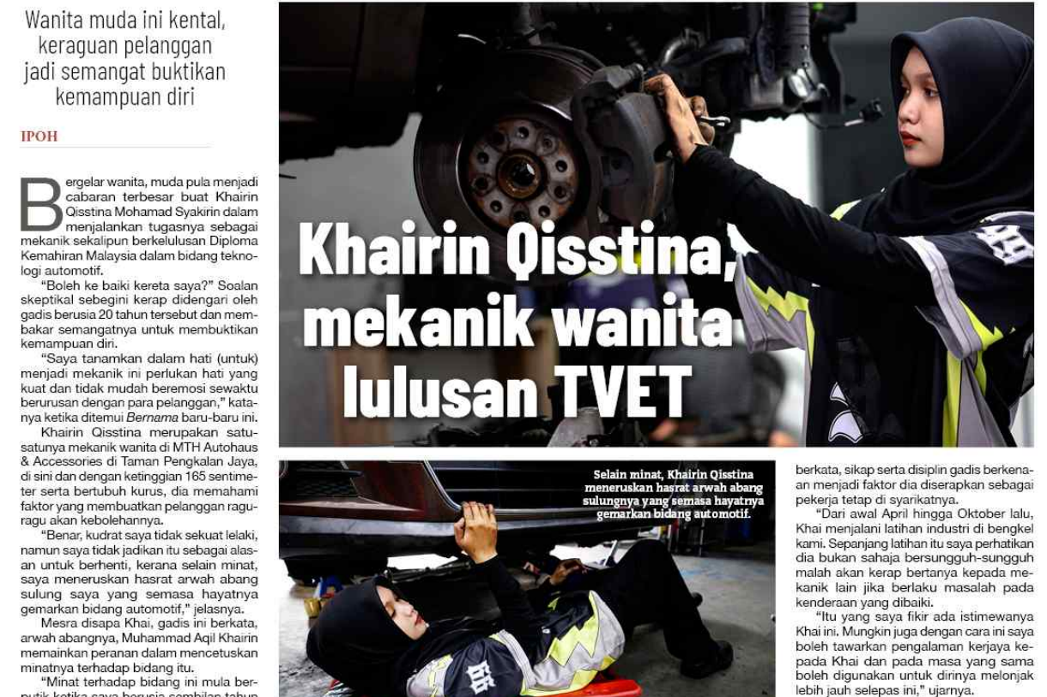
SINAR HARIAN
13 JANUARI 2025
SH|KHAIRIN QISTINA, MEKANIK WANITA LULUSAN TVET| MS 12 (SAMBUNG)

Slide 15
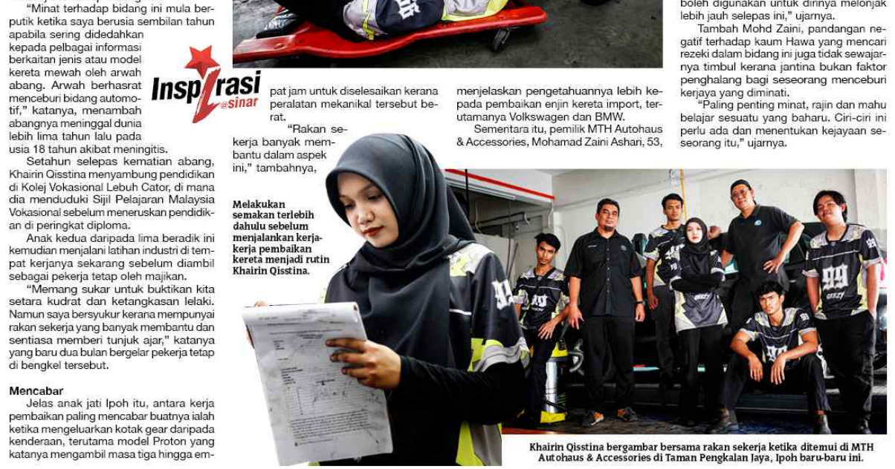
SINAR HARIAN
13 JANUARI 2025
SH| KHAIRIN QISTINA, MEKANIK WANITA LULUSAN TVET | MS 12 (SAMBUNGAN)

Slide 16
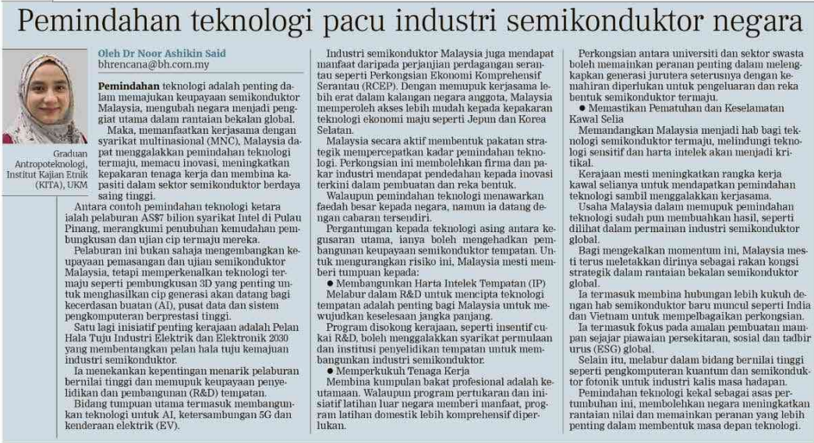
BERITA HARIAN
13 JANUARI 2025
BH|PEMINDAHAN TEKNOLOGI PACU INDUSTRI SEMIKONDUKTOR NEGARA| MS 11

Slide 17
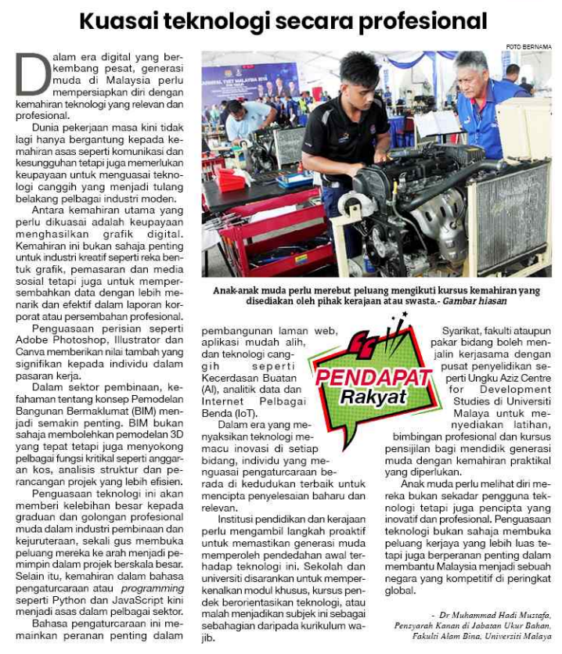
SINAR HARIAN
14 JANUARI 2025
SH |KUASAI TEKNOLOGI SECARA PROFESIONAL|MS 19

Slide 18
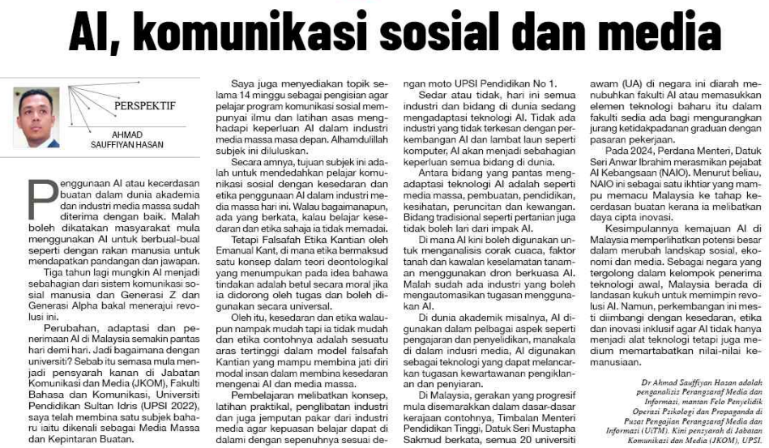
SINAR HARIAN
15 JANUARI 2025
SH|AI , KOMUNIKASI SOSIAL DAN MEDIA| MS 18

Slide 19
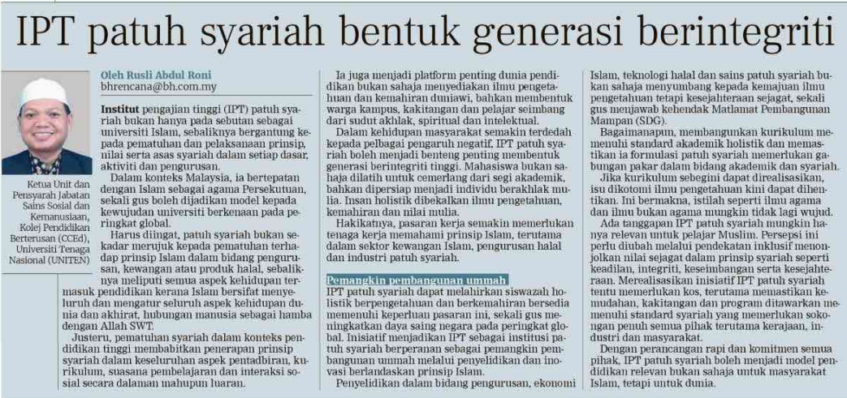
BERITA HARIAN
16 JANUARI 2025
BH|IPT PATUH SYARIAH BENTUK GENERASI BERINTEGRITI| MS 11

Slide 20
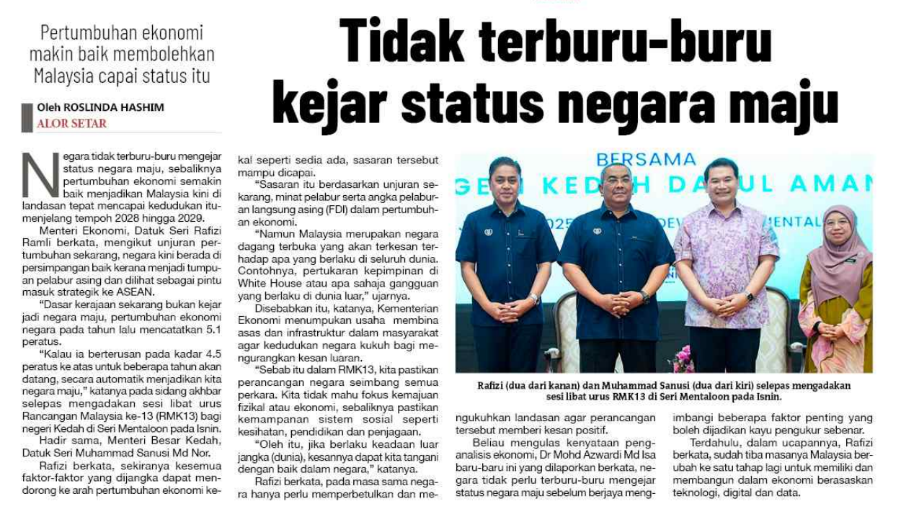
SINAR HARIAN
21 JANUARI 2025
SH|TIDAK TERBURU-BURU KEJAR STATUS NEGARA MAJU| MS 9

Slide 21
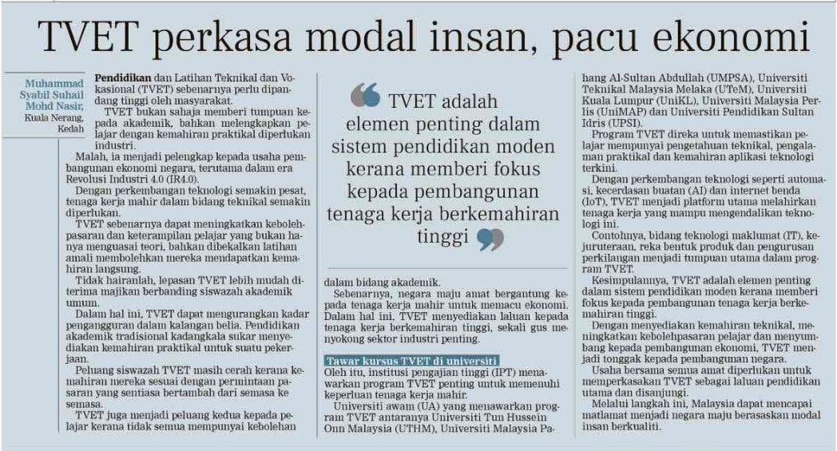
BERITA HARIAN
22 JANUARI 2025
BH|TVET PERKASA MODAL INSAN, PACU EKONOMI|MS 13

Slide 22
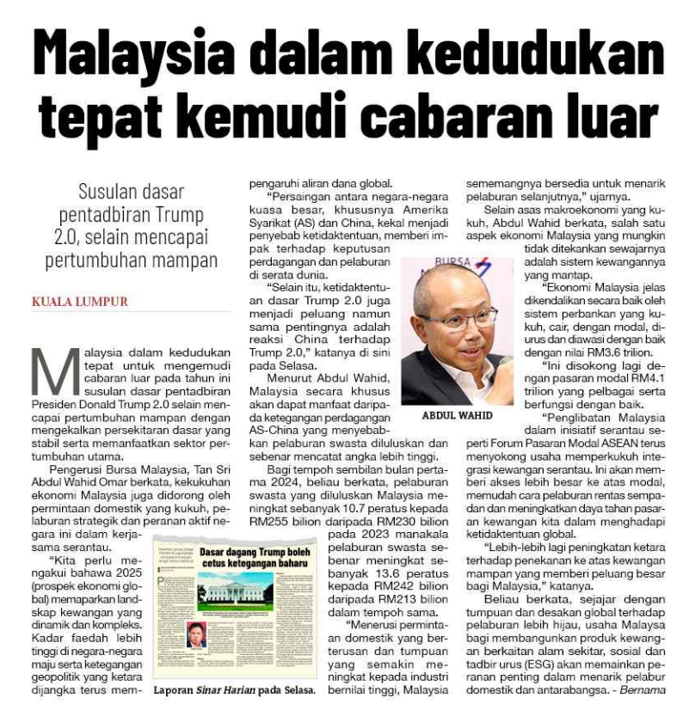
SINAR HARIAN
22 JANUARI 2025
SH|MALAYSIA DALAM KEDUDUKAN TEPAT KEMUDI CABARAN LUAR| MS 4

Slide 23
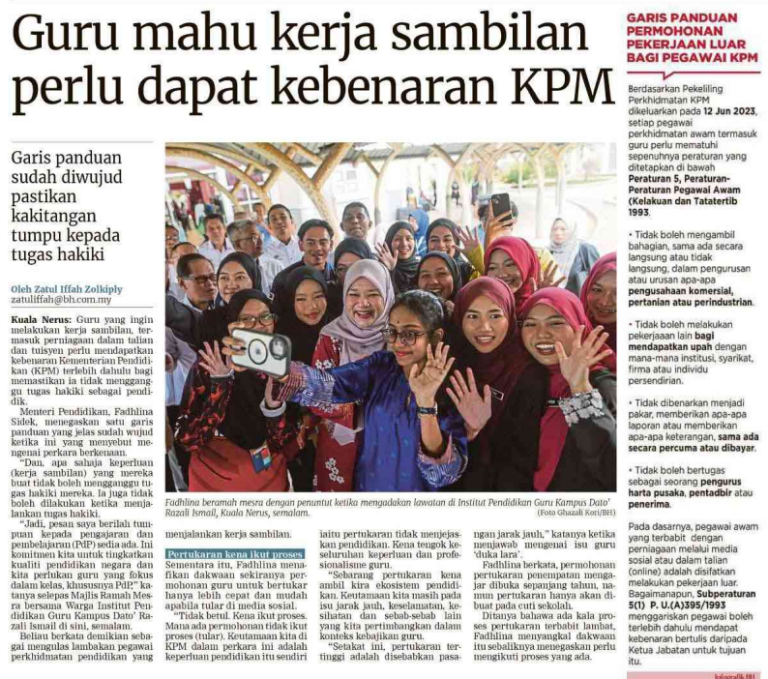
BERITA HARIAN
23 JANUARI 2025
BH|GURU MAHU KERJA SAMBILAN PERLU DAPAT KEBENARAN KPM| MS 4

Slide 24
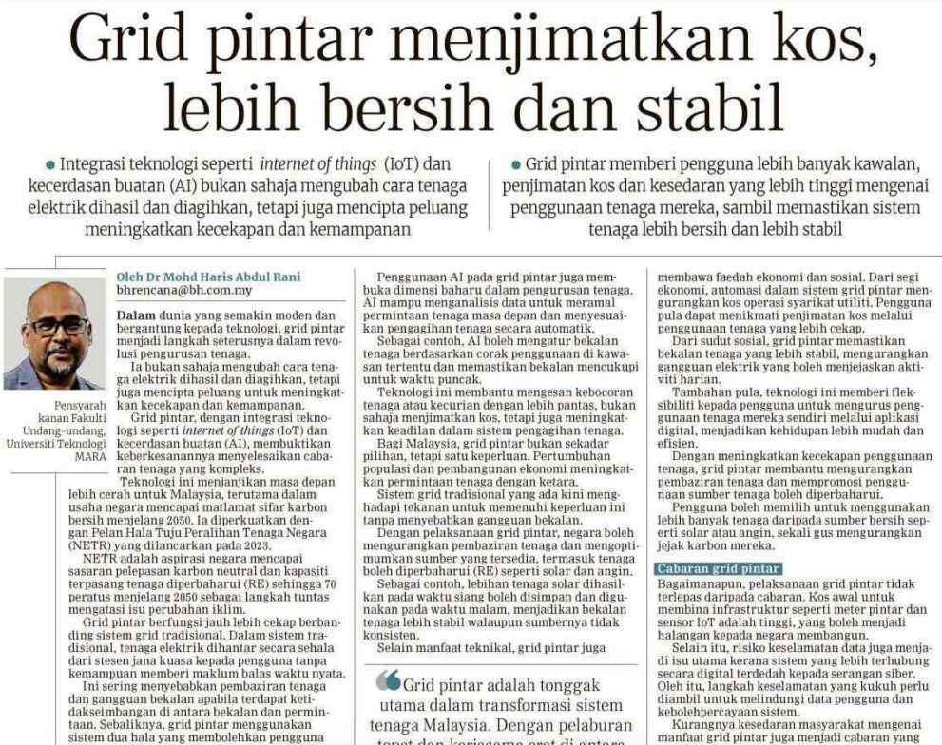
BERITA HARIAN
23 JANUARI 2025
BH|GRID PINTAR MENJIMATKAN KOS,LEBIH BERSIH DAN STABIL| MS 12

Slide 25
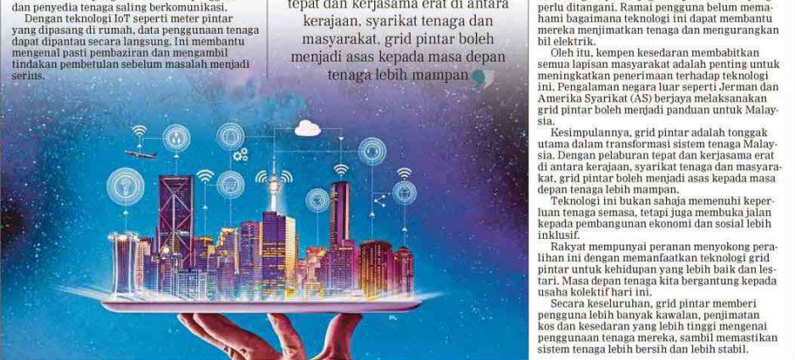
BERITA HARIAN
23 JANUARI 2025
BH|GRID PINTAR MENJIMATKAN KOS,LEBIH BERSIH DAN STABIL| MS 12..SAMBUNGAN..

Slide 26
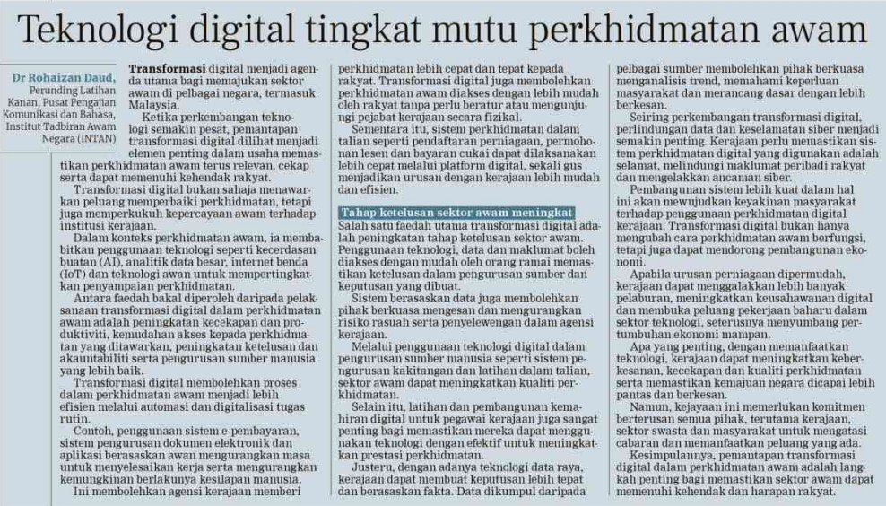
BERITA HARIAN
23 JANUARI 2025
BH|TEKNOLOGI DIGITAL TIGKAT MUTU PERKHIDMATAN AWAM| MS 13

Slide 27
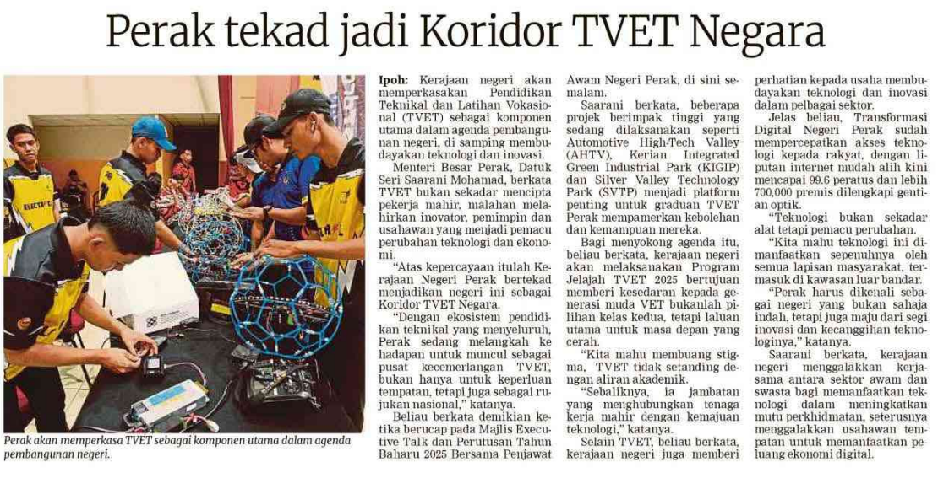
BERITA HARIAN
24 JANUARI 2025
BH|PERAK TEKAD JADI KORIDOR TVET NEGARA| MS 9

Slide 28
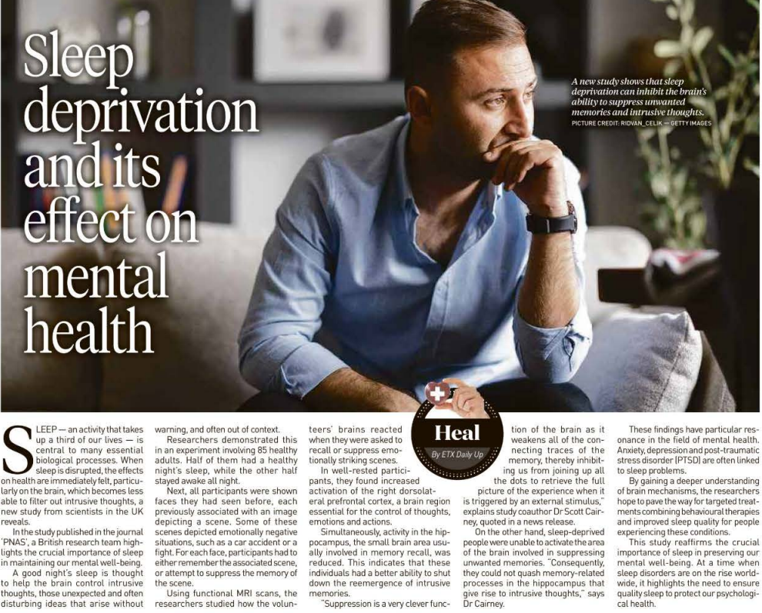
NEW STRAITS TIMES
24 JANUARI 2025
NST| SLEEP DEPRIVATION AND ITS EFFECT ON MENTAL HEALTH| MS 12

Slide 29
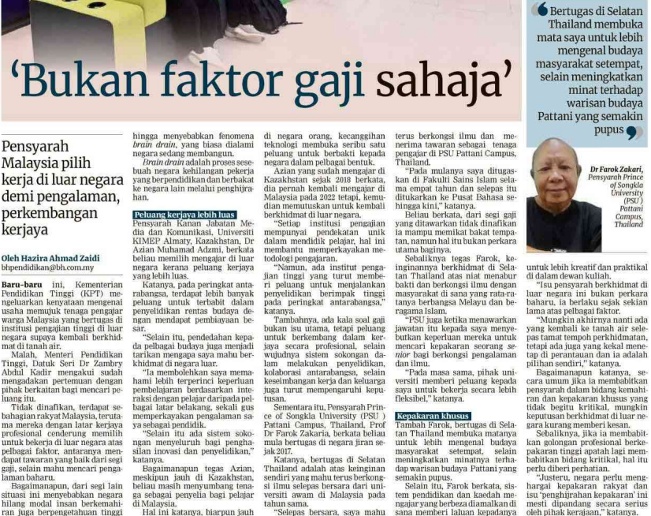
BERITA HARIAN
27 JANUARI 2025
BH| PENSYARAH MALAYSIA PILIH KERJA DI LUAR NEGARA DEMI PENGALAMAN, PERKEMBANGAN KERJAYA| MS 21

Slide 30
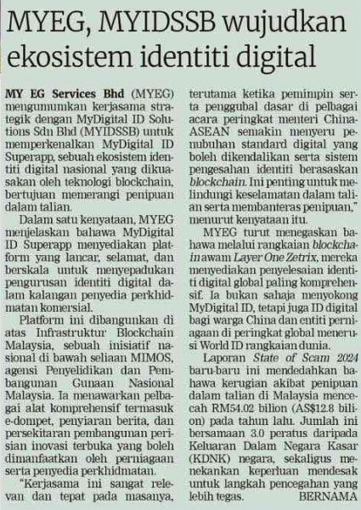
BERITA HARIAN
27 JANUARI 2025
BH | MYEG, MYIDSSB WUJUDKAN EKOSISTEM IDENTITI DIGITAL| MS 24

Slide 31
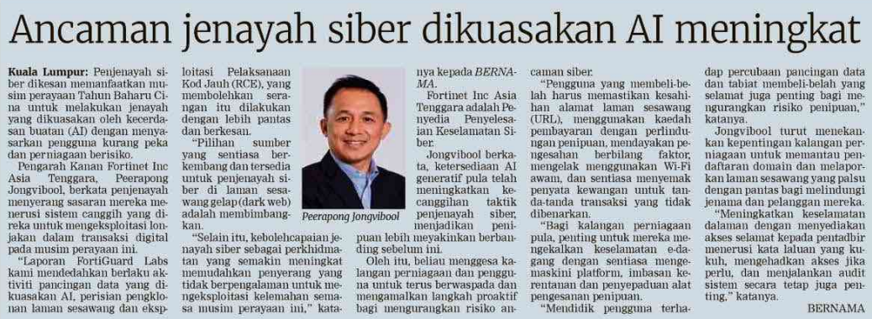
BERITA HARIAN
28 JANUARI 2025
BH|ANCAMAN JENAYAH SIBER DIKUASAKAN AI MENINGKAT| MS 6

Slide 32
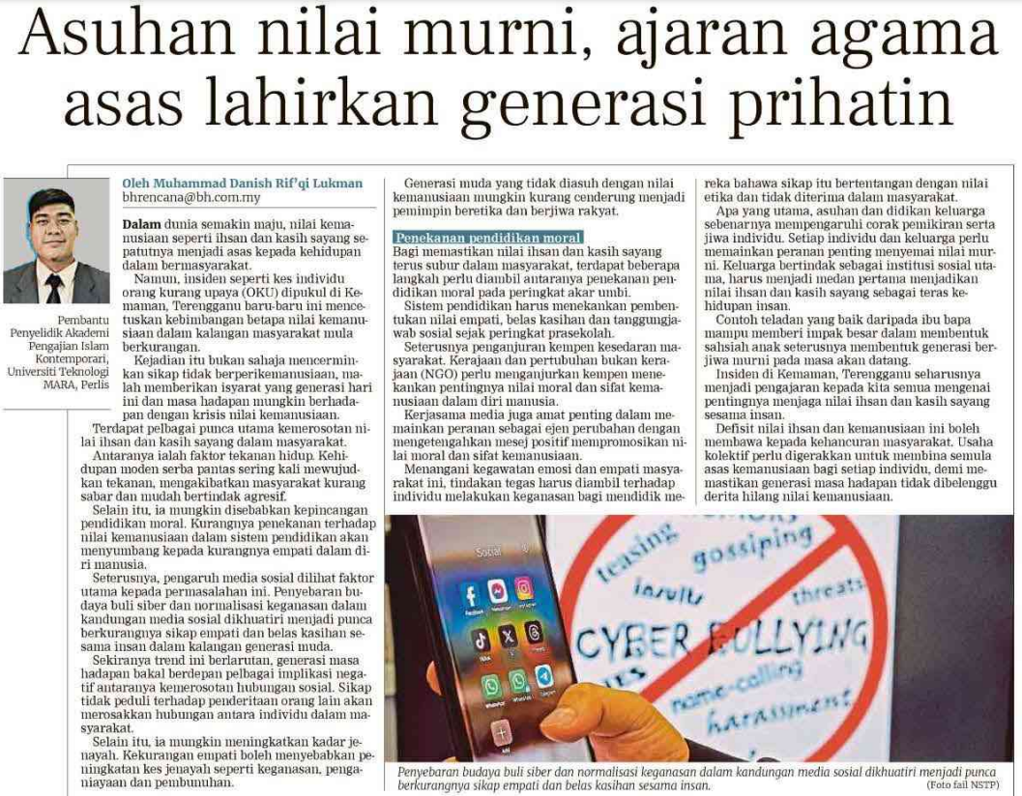
BERITA HARIAN
28 JANUARI 2025
BH|ASUHAN NILAI MURNI, AJARAN AGAMA ASAS LAHIRKANGENERASI PRIHATIN| MS 11

Slide 33
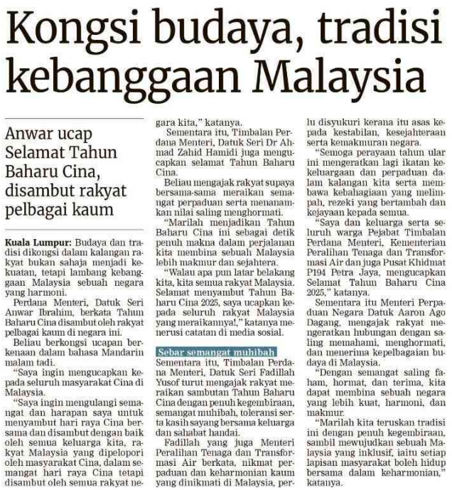
BERITA HARIAN
29 JANUARI 2025
BH |KONGSI BUDAYA, TRADISI KEBANGGAAN MALAYSIA| MS2

Slide 34
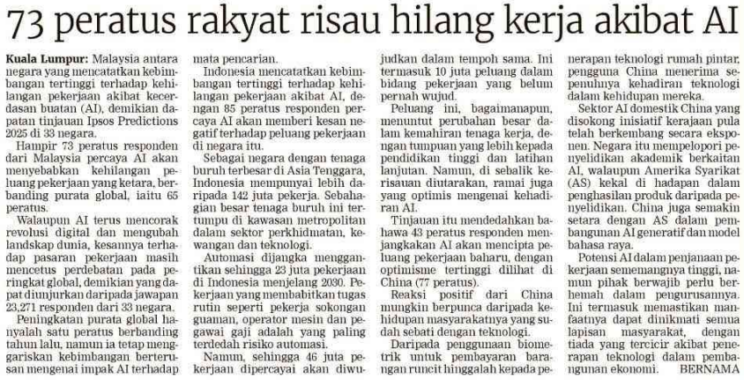
BERITA HARIAN
29 JANUARI 2025
BH|73 PERATUS RAKYAT RISAU HILANG KERJA AKIBAT AI| MS 7

Slide 35
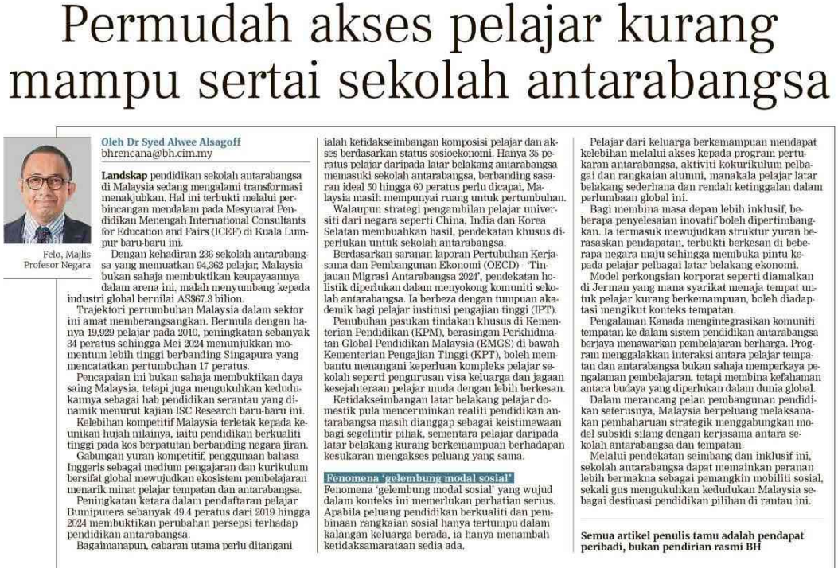
BERITA HARIAN
29 JANUARI 2025
BH| PERMUDAH AKSES PELAJAR KURANG MAMPU SERTAI SEKOLAH ANTARABANGSA| MS 11

Slide 36
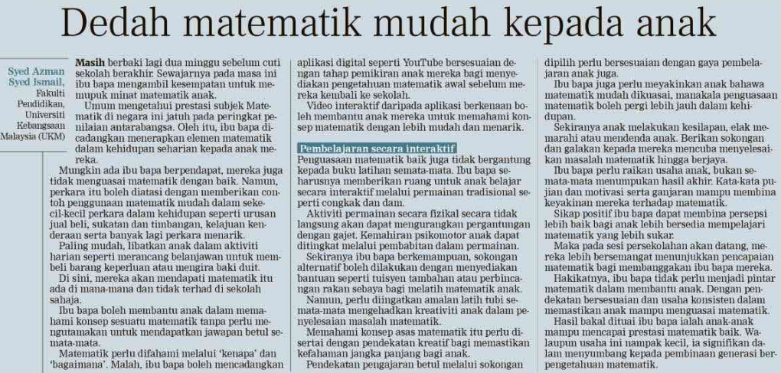
BERITA HARIAN
29 JANUARI 2025
BH | DEDAH MATEMATIK MUDAH KEPADA ANAK| MS 13

Slide 37
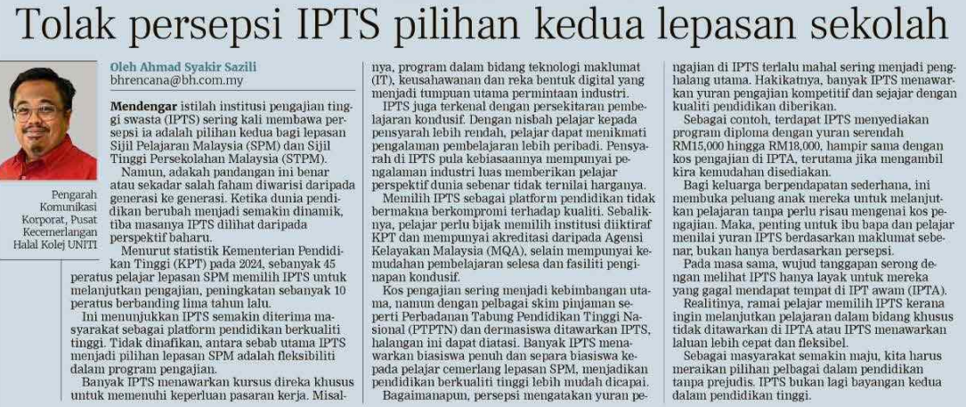
BERITA HARIAN
31 JANUARI 2025
BH| TOLAK PERSEPSI IPTS PILIHAN KEDUA LEPASAN SEKOLAH| MS 11

